Slide 1








청소년 도움 센터

Slide 2


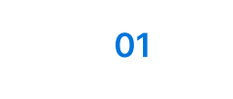

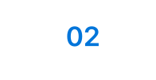
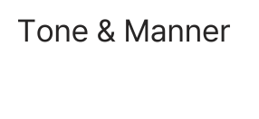
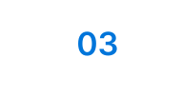

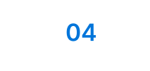


Slide 3














SWIPER
REACT
REDUX
FIER BASE

Slide 4














Slide 5



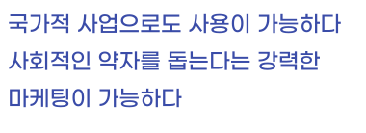










(강점)
(약점)
(기회)
(위협)

Slide 6











Slide 7




Slide 8














Slide 9




도와줄게 페이지 이동

